Slide 1
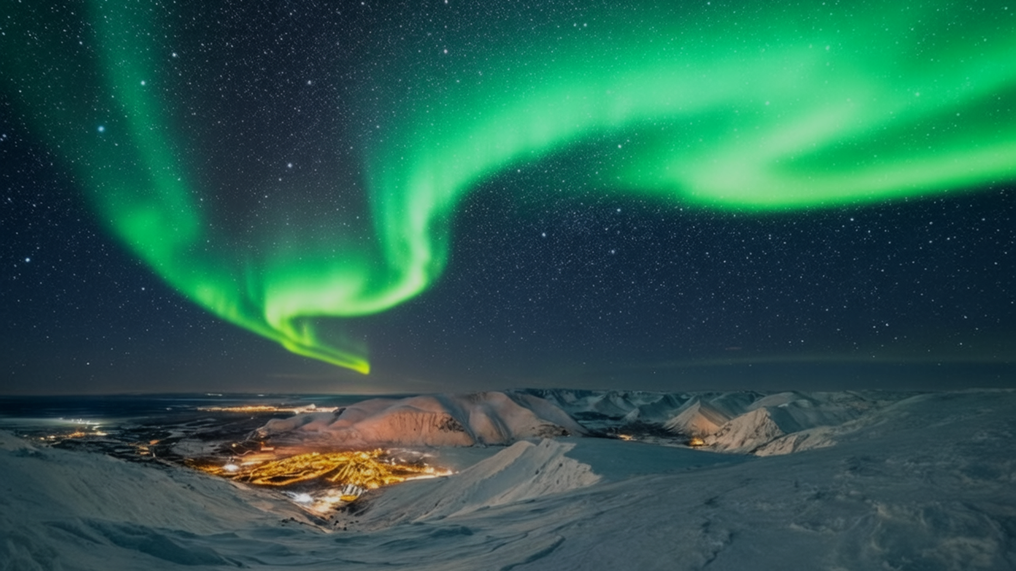

ДЕЛОВАЯ МИССИЯ
МУРМАНСКАЯ ОБЛАСТЬ
КИРОВСК, МУРМАНСК
11 – 15 ноября 2026
Отдел международных
и региональных проектов
Уральской ТПП
тел.: +7 (343) 214 87 45
e-mail: kas@uralcci.com

Slide 2
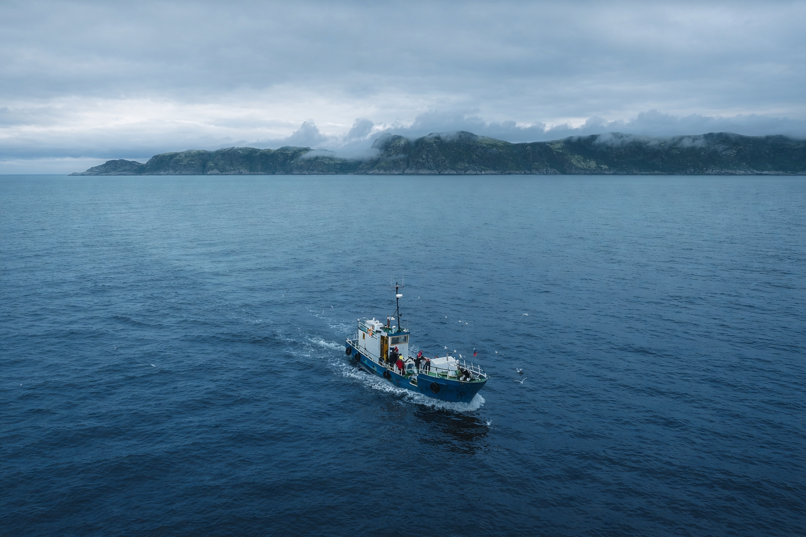


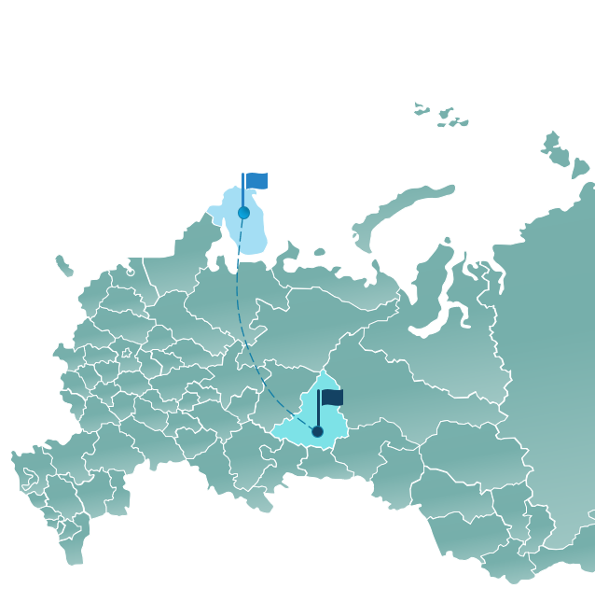

СВЕДЕНИЯ О РЕГИОНЕ
КРАТКАЯ ХАРАКТЕРИСТИКА
Дата основания
4 ОКТЯБРЯ 1916
Почетное звание
«ГОРОД-ГЕРОЙ»
Глубоководный незамерзающий порт с выходом в мировой океан на международные морские пути с возможностью круглогодичной навигации
Северный морской путь
Единственный в России атомный ледокольный флот
Уникальный арктический туризм
Численность населения на 01.01.2025
264,3 тыс. человек
Количество организаций на 01.01.2026
8162
Количество ИП на 10.01.2026
8835
Объем отгруженных товаров за 2025
309,9 млрд рублей
Общий объем инвестиций за 2025
131,1 млрд рублей
Мурманская область — промышленно развитая область Российской Федерации. Значительное развитие в ней получили такие отрасли, как рыбная, горнопромышленный комплекс, энергетика, строительный комплекс.
Экономика области сформировалась на основе уникальной минерально-сырьевой базы Кольского полуострова и биологических ресурсов Баренцева и Белого морей, выгодного географического положения, определяемого сравнительной близостью к центральным районам страны и возможностью круглогодичной навигации с прямым выходом на международные морские торговые пути.
Здесь создан крупный индустриальный хозяйственный комплекс, который полностью обеспечивает потребности России в фосфатных рудах, флогопите, вермикулите, ниобии, тантале, редкоземельных металлах, бадделеите, никеле, керамическом сырье, железорудном концентрате, меди.
Мурманская область относится к числу наиболее энерговооруженных территорий России. Региональная энергосистема полностью обеспечивает ее потребности в электроэнергии. Перспективы освоения значительных запасов топливно-энергетических ресурсов на шельфе Арктических морей, в том числе на шельфе Баренцева моря, предоставляют Мурманской области возможность в будущем стать частью не только национальной, но и мировой энергосистемы.
Кольское Заполярье располагает ресурсами для развития туризма: горнолыжные туры в г. Кировске, скалолазные маршруты разной категории сложности, авторалли «АрктикТрофи», водный туризм по рекам, озерам и Белому морю, рыбалка на семужьих реках, охотничьи туры, минералогические экскурсии по Хибинским тундрам, посещение саамских селений.
Герб Мурманской области
Герб Мурманска
Мурманск
Самый крупный город
в мире за Полярным кругом
Мурманск
Екатеринбург

Slide 3
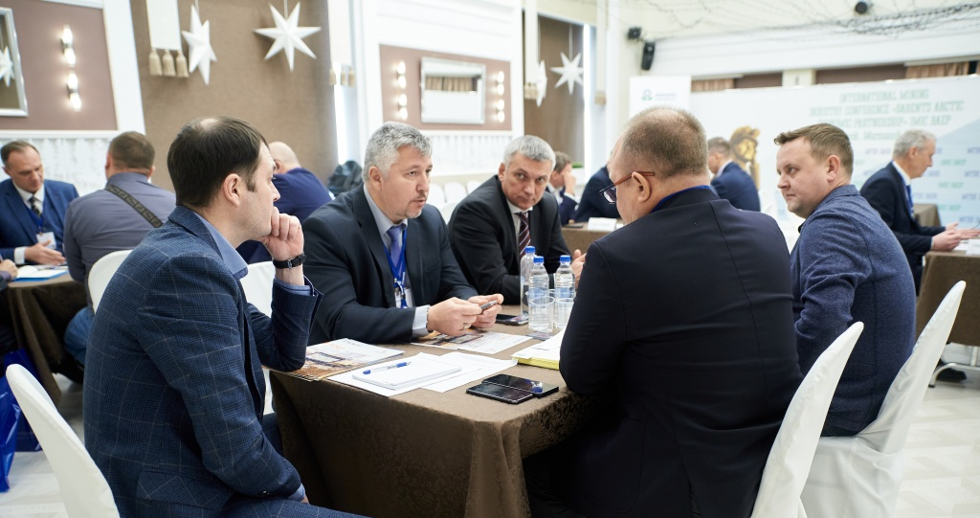
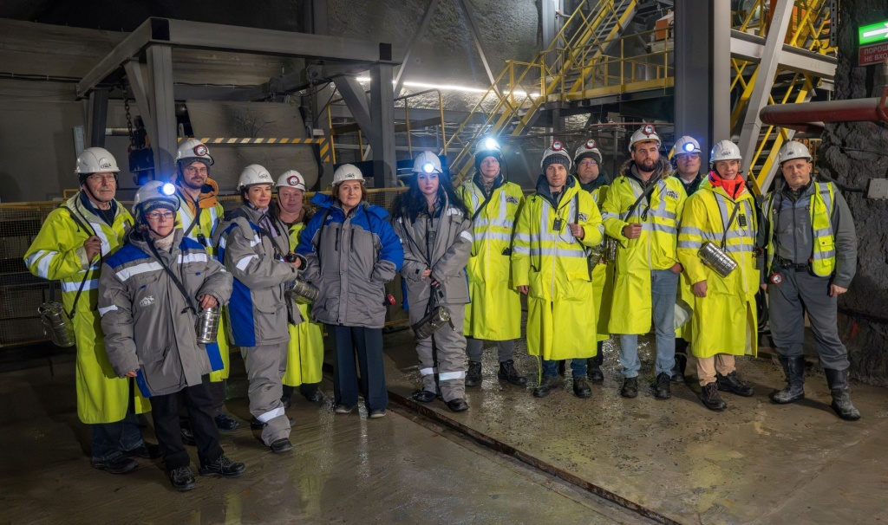
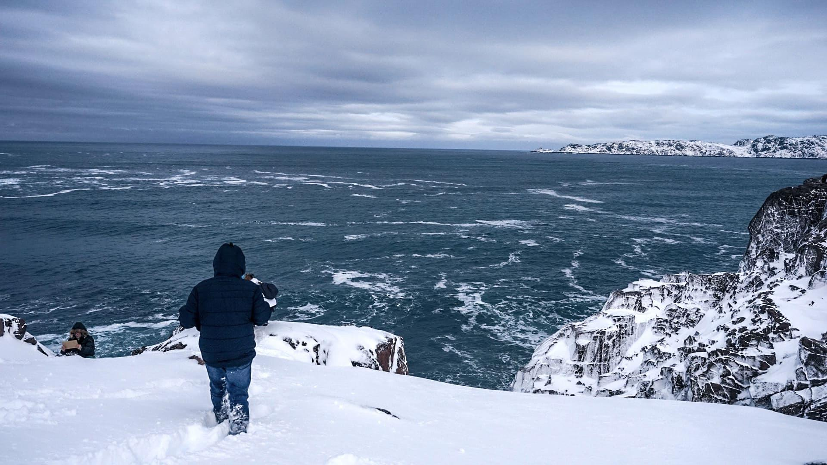
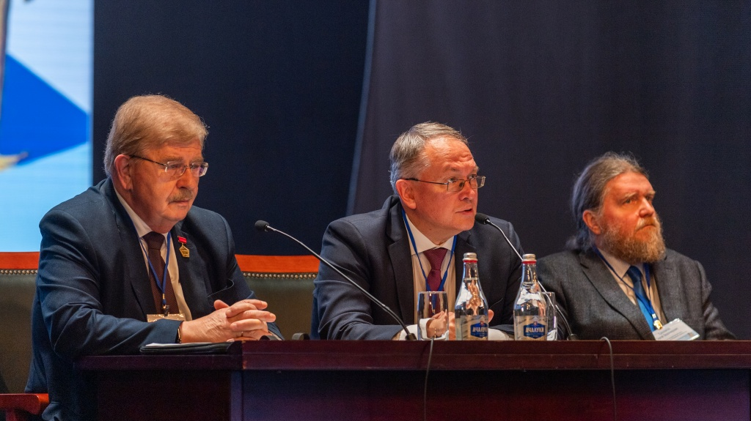
УЧАСТИЕ В ДЕЛОВОЙ МИССИИ
ВОЗМОЖНОСТИ БИЗНЕС-МИССИИ
В2В-ПЕРЕГОВОРЫ по запросу
Презентация своей продукции и услуг.
Обсуждение потребностей заказчиков.
Обратная связь и предварительные договорённости.
ПОСЕЩЕНИЕ КОЛЬСКОЙ АЭС
Увидеть производственные процессы изнутри.
Встретиться с техническими специалистами.
Понять специфику работы в Мурманской области.
ЭКСКУРСИОННАЯ ПРОГРАММА
Знакомство с Кольским Заполярьем.
Экскурсия на Териберку (на согласовании).
Неформальное общение с участниками.
УЧАСТИЕ В КОНФЕРЕНЦИИ МГПК БАЭП-2026
Пленарные заседания, круглые столы, секции.
Актуальная повестка по Арктике и горной отрасли.
Знакомство с лучшими практиками и технологиями.

Slide 4
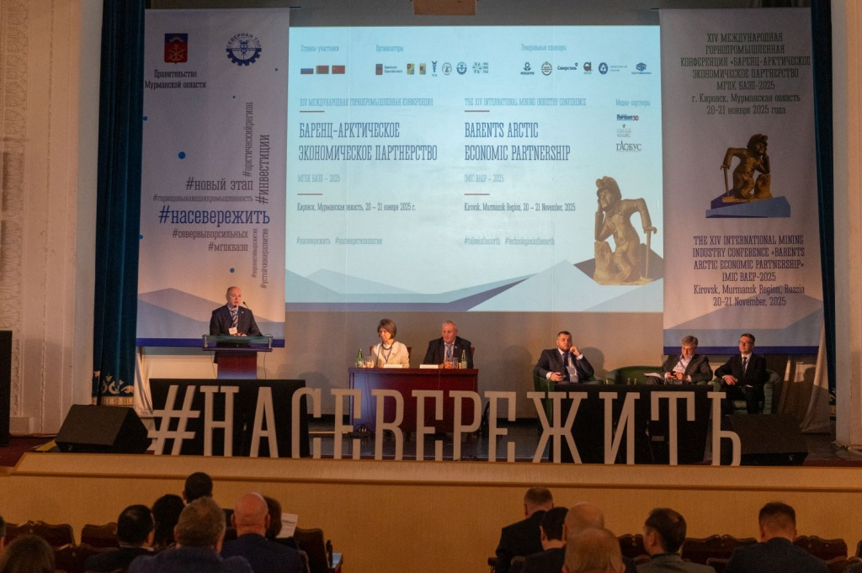
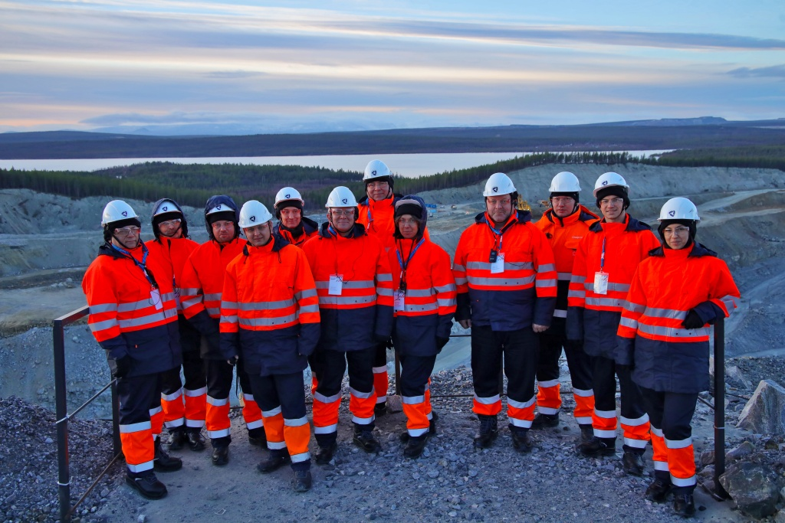
УЧАСТИЕ В ДЕЛОВОЙ МИССИИ
ПОЧЕМУ ЭТО ВАЖНО СЕЙЧАС
Арктическая зона Российской Федерации является одним из стратегических приоритетов государственной политики. Развитие горнопромышленного комплекса АЗРФ формируется на основе системного взаимодействия государства, промышленных предприятий, некоммерческих организаций и гражданского общества.
Как отметил Президент Российской Федерации В.В. Путин на XXXV Съезде Российского союза промышленников и предпринимателей:
«…Важно сохранить вектор поступательного развития страны, повышать конкурентоспособность отечественной экономики, делать более сильными позиции отечественных предприятий, компаний как на внешнем, так и на внутреннем рынке. В этой работе есть пространство для сотрудничества с иностранными партнерами, иностранными государствами, в т.ч. Из быстрорастущих регионов мира».
В условиях переориентации экономических связей и поиска новых путей развития конференция МГПК БАЭП-2026 становится ключевым ориентиром для горнопромышленной отрасли Арктической зоны РФ.
За 14 лет плодотворной работы Конференция подтвердила статус эффективной площадки для обсуждения проблем и перспектив развития горной отрасли, обмена опытом между российскими и зарубежными специалистами в области добычи и переработки твёрдых полезных ископаемых, помогая формировать новые партнёрские связи, в том числе на международном уровне.

Slide 5
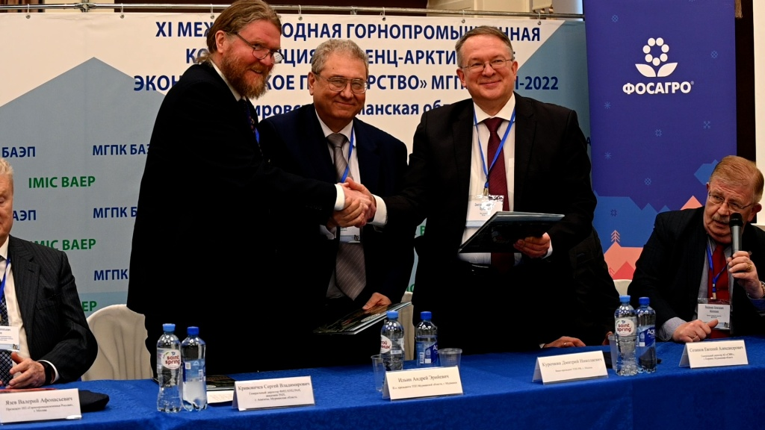
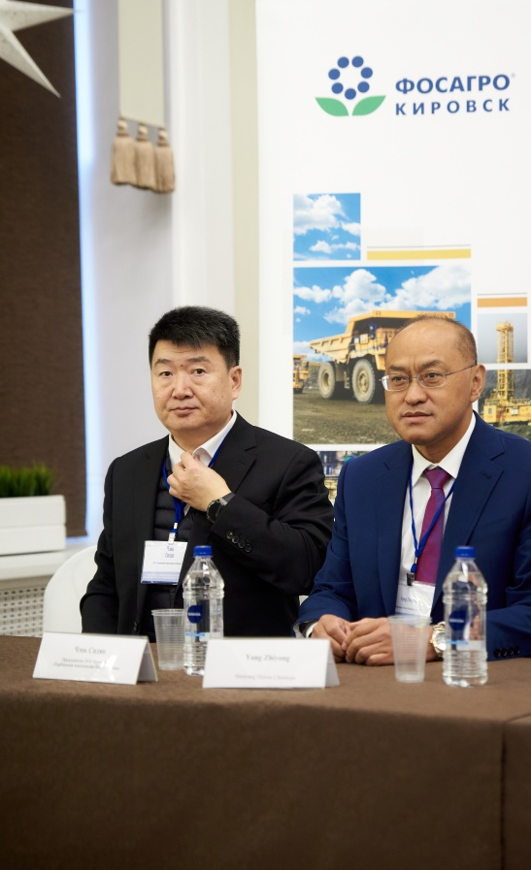
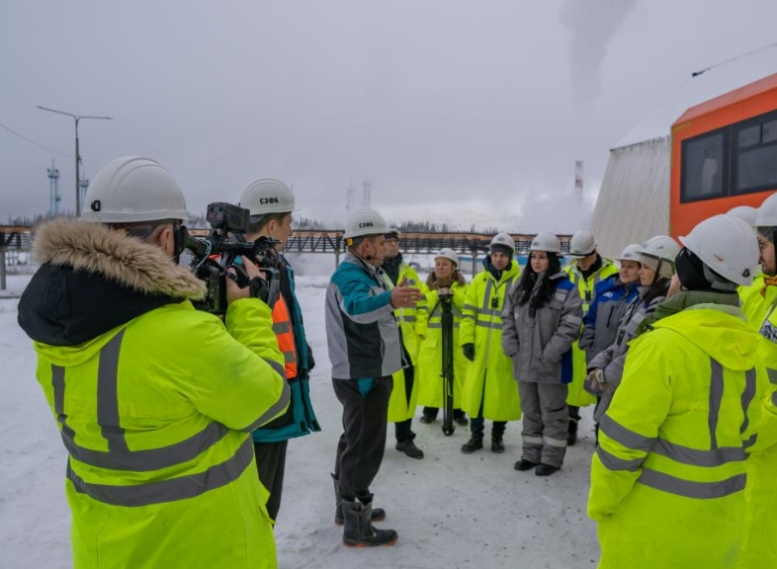
УЧАСТИЕ В ДЕЛОВОЙ МИССИИ
ДЕЛОВАЯ ПРОГРАММА КОНФЕРЕНЦИИ
XV Международная горнопромышленная конференция
«Баренц-Арктическое экономическое партнерство – взгляд в будущее» (МГПК БАЭП-2026)
Сайт МГПК БАЭП-2026: https://conference.ncci.ru/
Программа охватывает два дня, включает пленарные заседания, тематические блоки, секции, круглые столы, технические туры и официальный приём.
В рамках МГПК БАЭП-2026 предлагаются к рассмотрению следующие основные вопросы:
Роль государственного регулирования и практика применения в повышении эффективности недропользования в Арктике.
Международное партнёрство в горнопромышленном комплексе в условиях санкций: проблемы и пути решения.
Повышение эффективности производства и диверсификация предприятий горно-химической и горно-металлургической отрасли. Межотраслевое взаимодействие в развитии горно-химического кластера.
Экологическая безопасность в промышленной переработке ТПИ.
Подготовка кадров для горной промышленности.
Подробный проект программы по ссылке

Slide 6
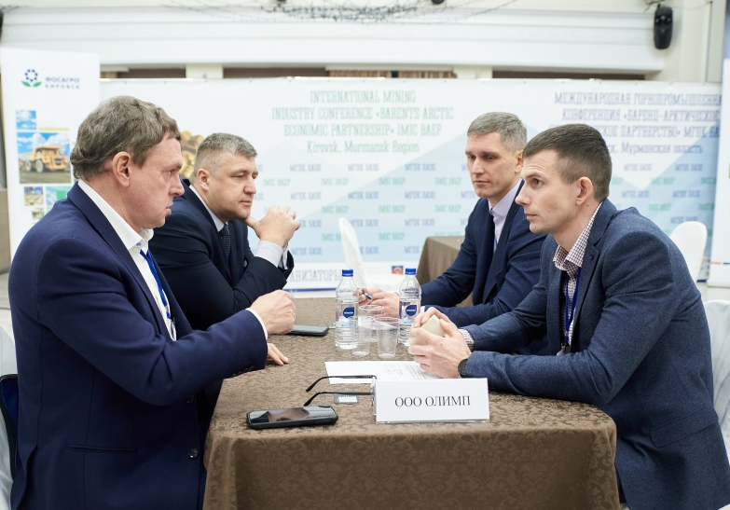
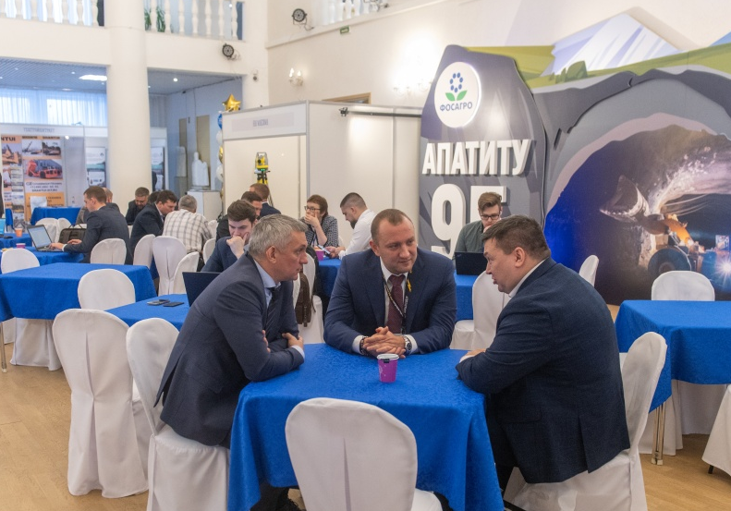
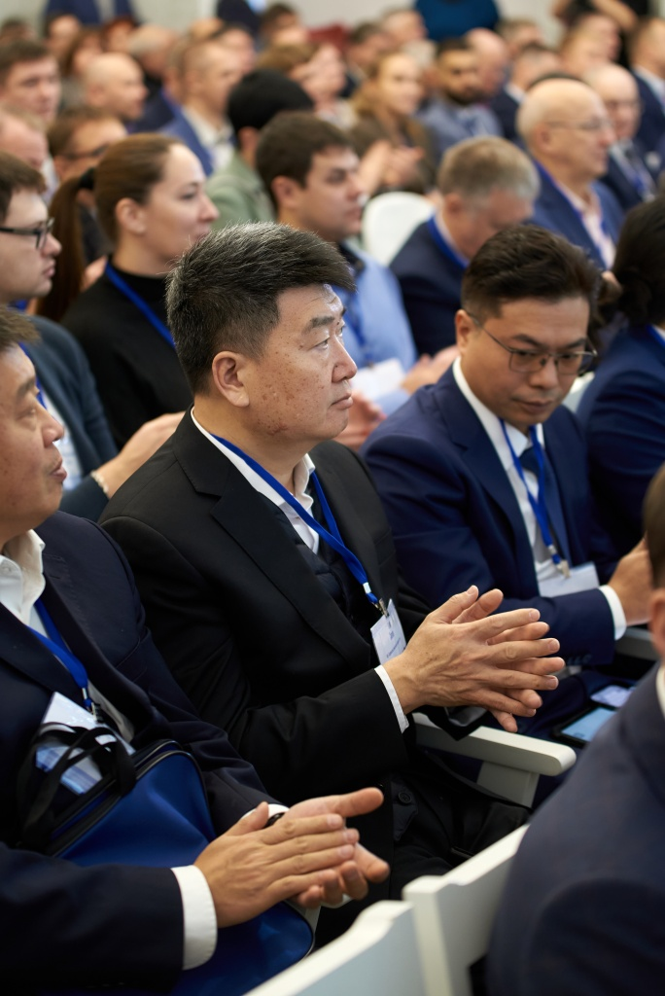
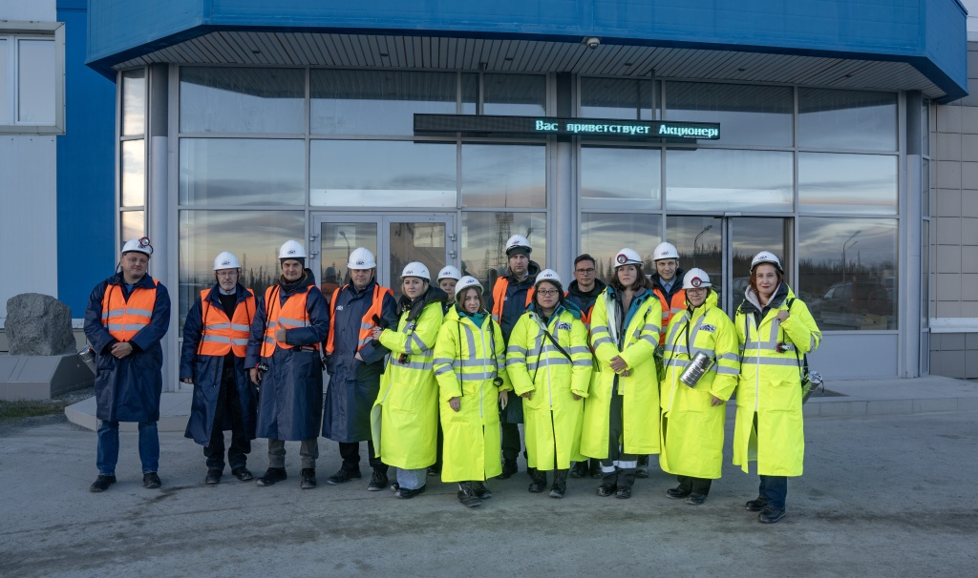
УЧАСТИЕ В ДЕЛОВОЙ МИССИИ
ГЛАВНОЕ КОНКУРЕНТНОЕ ПРЕИМУЩЕСТВО
Прямой доступ к крупнейшим заказчикам
Кольского полуострова
Участники бизнес-миссии получат уникальную возможность встретиться и провести переговоры с руководителями и ведущими специалистами шести крупнейших горнопромышленных компаний Кольского полуострова, входящих в промышленные группы:
«ФосАгро»
«ЕвроХим»
«Акрон»
«Северсталь»
«Норильский Никель»
«Росатом»
Участие в конференции МГПК БАЭП-2026 даёт уникальную возможность услышать выступления первых лиц отрасли – министра промышленности и торговли РФ, губернатора Мурманской области, руководителей крупнейших горнопромышленных компаний, представителей РАН и ТПП РФ, а также генконсула КНР, – и получить доступ ко всей деловой программе: пленарным заседаниям, тематическим блокам, секциям и круглым столам, техническим турам, презентационным докладам.
Участники смогут не только слушать спикеров, но и задавать вопросы, участвовать в дискуссиях, обмениваться опытом и устанавливать прямые контакты с руководителями крупнейших предприятий Арктики, что открывает реальные перспективы для сотрудничества и новых контрактов.

Slide 7
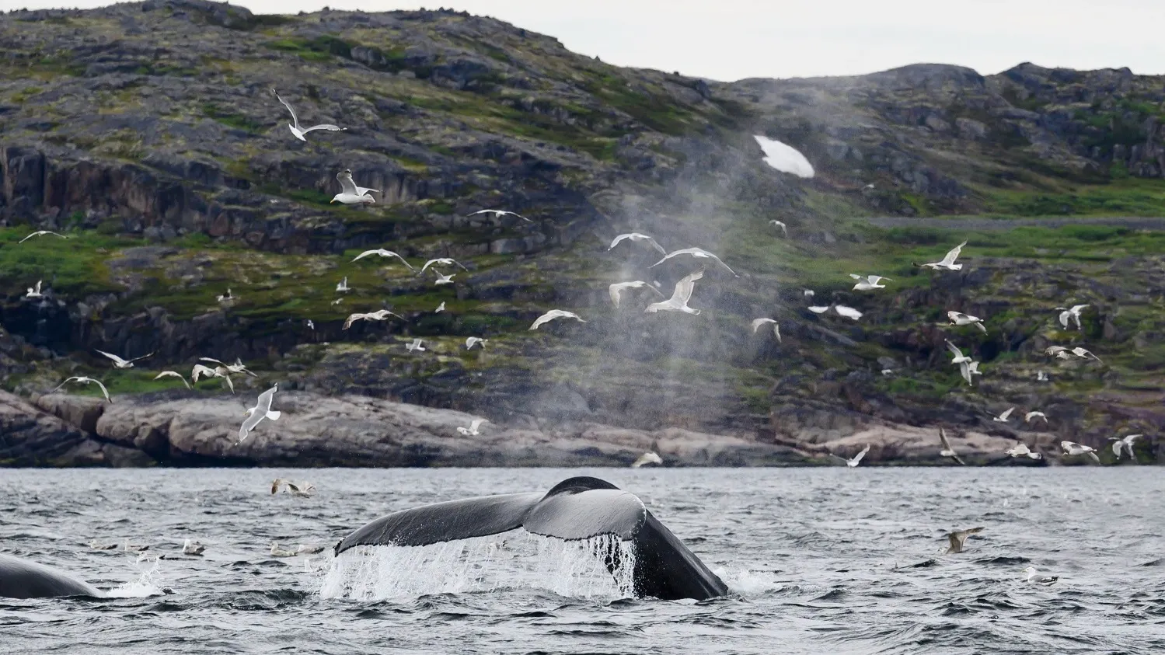
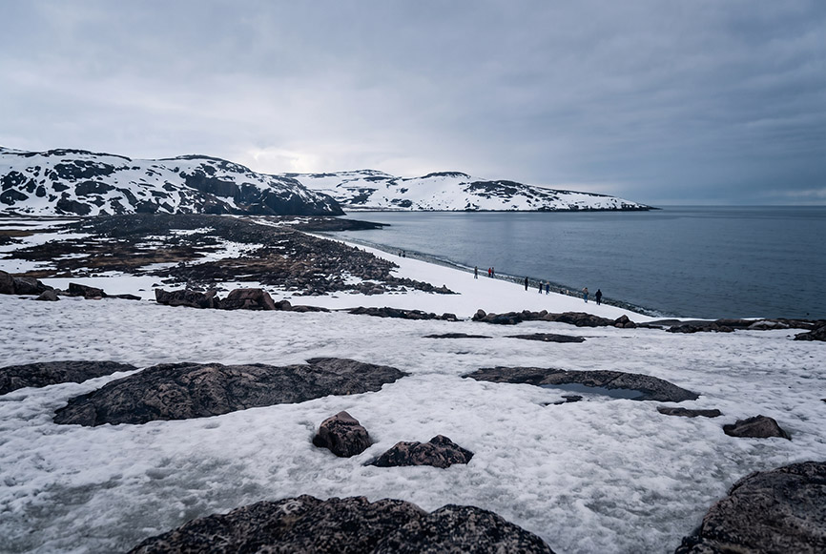
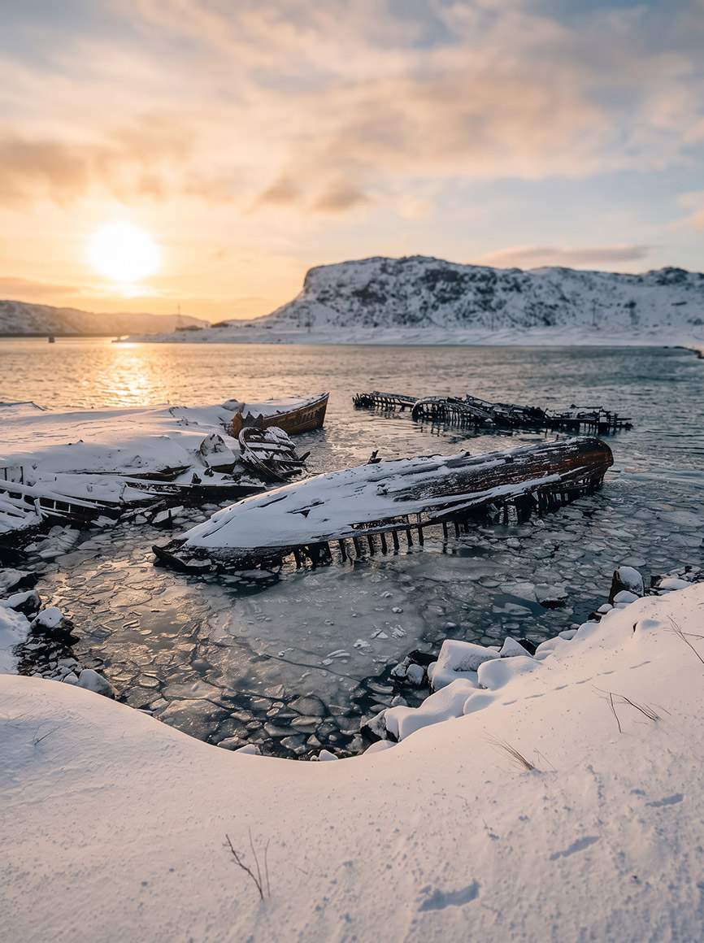
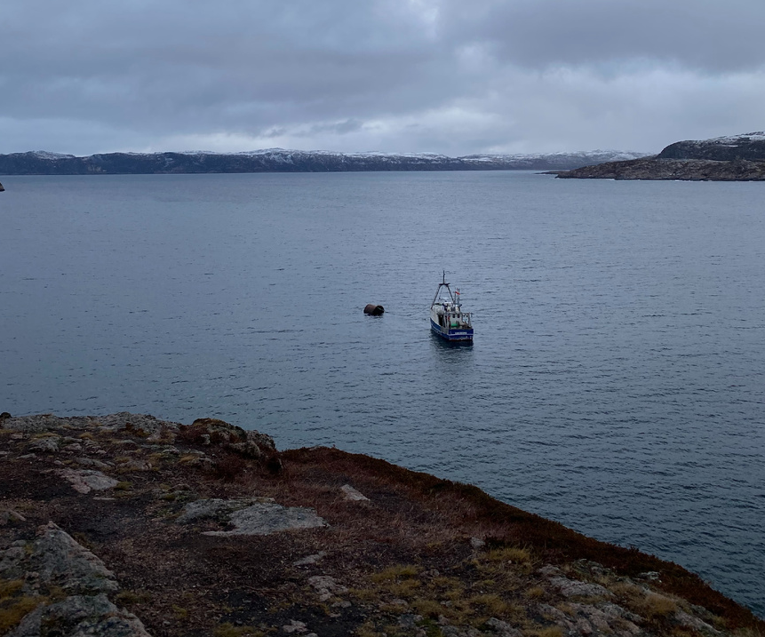
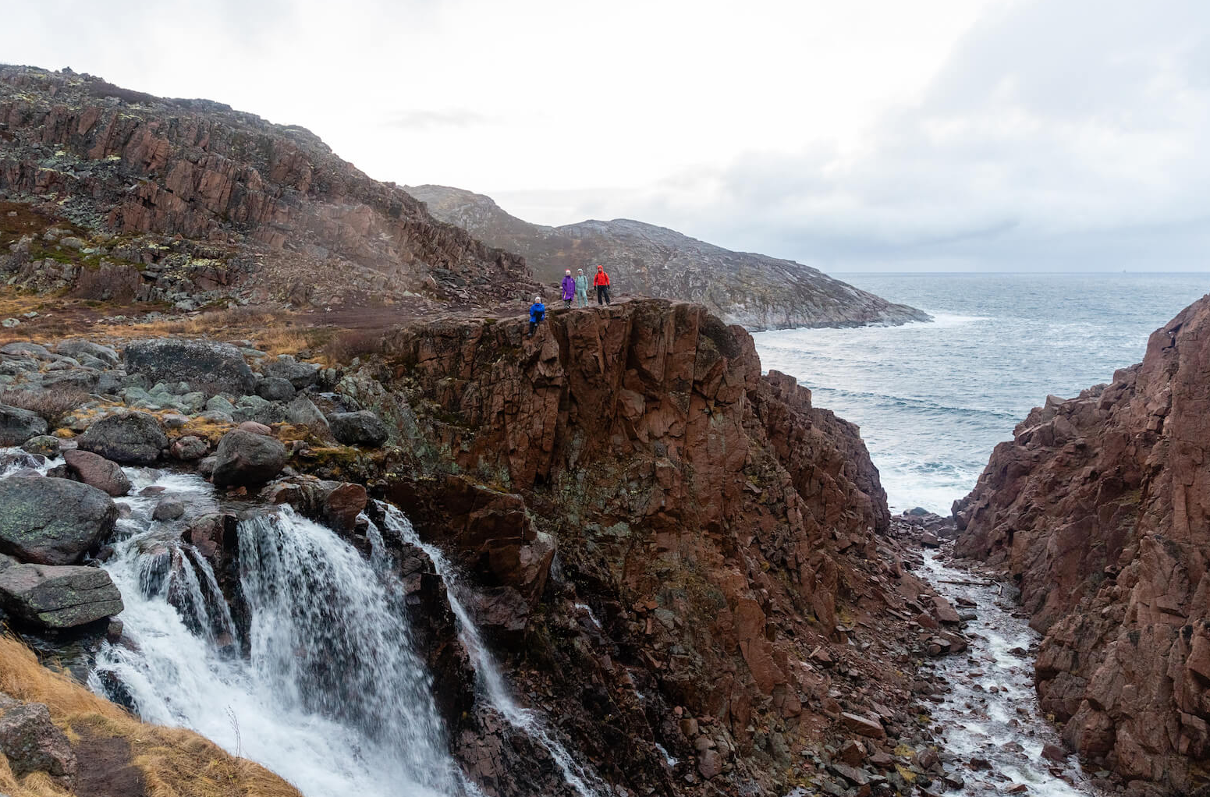
ПРОГРАММА БИЗНЕС МИССИИ
ЭКСКУРСИОННАЯ ПРОГРАММА
Териберка
Териберка – это место, где кончается дорога и начинается вечность. Здесь небо сливается с холодным серым морем, ветер свистит над бескрайней тундрой, и каждый камень кажется несет в себе всю историю поселка. Здесь нет суеты, только дыхание Арктики, крики чаек и гул прибоя.

Slide 8
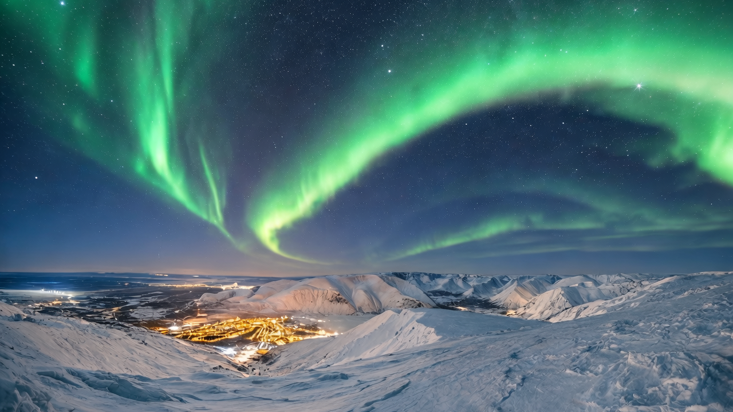
ПРИГЛАШАЕМ ВАС В ДЕЛОВУЮ МИССИЮ
В МУРМАНСКУЮ ОБЛАСТЬ!
Не упустите возможность стать частью главного горнопромышленного события Арктики!
Отдел международных
и региональных проектов
Уральской ТПП
Коростина Анна Сергеевна
тел.: +7 (343) 214 87 45
e-mail: kas@uralcci.com
www.uralcci.com

